Slide 1
муниципальное бюджетное дошкольное образовательное учреждение города Новосибирска
«Детский сад № 458 «Искорка»
Россия, 630126, г. Новосибирск-126, ул. Выборная, 104 тел.244-07-60
Адаптивная физкультура для дошкольников
с элементами нейрогимнастики
«Умная физкультура»
Подготовила:
инструктор по физической культуре
МБДОУ д/с №458
Гужавина Елена Викторовна
Новосибирск,2024

Slide 2
Актуальность
В Послании Федеральному собранию 4 декабря 2014 года Президент России Владимир Путин обозначил Национальную технологическую инициативу одним из приоритетов государственной политики. Для развития в рамках инициативы было отобрано 9 ключевых рынков Руководитель Рабочей группы НейроНэт НТИ Иващенко А. А. в аннотации к плану по развитию рынка НейроНэт Национальной технологической инициативы обозначил: применение нейротехнологий в области образования позволит резко увеличить объем и скорость усвоения новых знаний, при этом развитие таких технологии, как нейрофитнеса и модуляция памяти, приведет к возможности многократного усиления когнитивных способностей.
26 мая 2016 года в рамках Программы развития технопарков в сфере высоких технологий^{[1]} премьер-министру России Дмитрию Медведеву были представлены разработки на базе технопарка МФТИ, среди которых была отдельно отмечена^{[2]} разработка технологии Нейровитнеса.

Slide 3
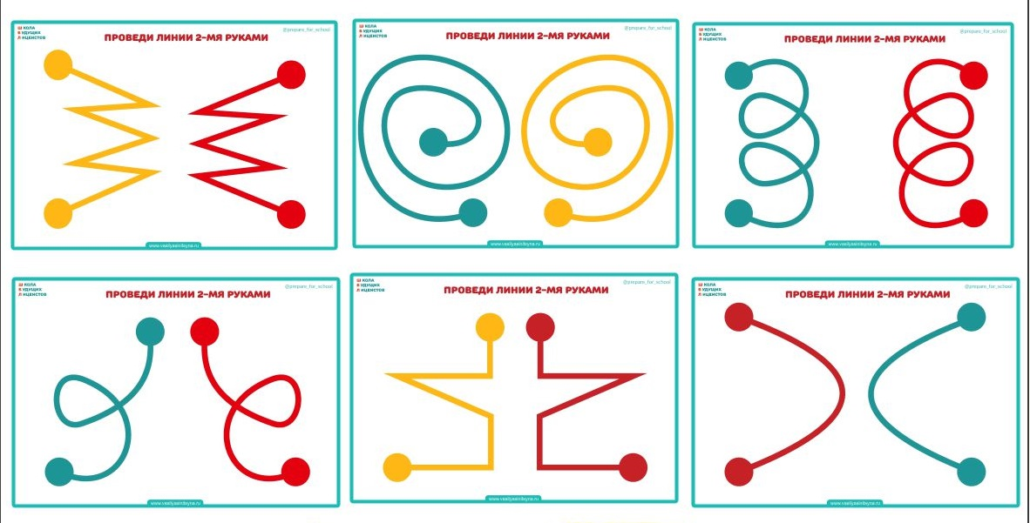
Нейрофитнес – это научно обоснованная гимнастика для тренировки мозга и наращивания нейронных связей.
Нейрогимнастика – это комплекс телесно-ориентированных упражнений, позволяющих через тело мягко воздействовать на мозговые структуры. Это универсальная система упражнений для развития мозга, которая относится к кинезиологическим упражнениям.

Slide 4
Цель проекта:
Содействие физическому и психическому развитию, разносторонней физической подготовке, коррекции психофизического развития и интеграции дошкольников во время занятий адаптивной физкультуры с элементами нейрогимнастики.
Задачи:
Формировать у детей интерес к физической культуре и совместным физическим занятиям со сверстниками;
Формировать жизненно необходимые двигательные умения, двигательные качества, физическую и умственную работоспособность, учитывая возрастные и индивидуальные особенности;
Воспитывать нравственные, волевые качества, самоконтроль, управление собственными эмоциями: борьбу с раздражительностью, контроль за проявлениями агрессии, избавление от страхов, тревог и переживаний
Улучшать состояния нервной системы, восприятия и запоминания новой информации;
Развивать когнитивные способности (память, мышление, внимание);
Синхронизировать работу обоих полушарий головного мозга и раскрытие скрытых способностей мозга.

Slide 5
Прогнозируемые результаты деятельности
В результате ведения проекта у дошкольников повысится:
улучшение состояния нервной системы;
улучшение восприятия и запоминания новой информации;
развитие когнитивных способностей (память, мышление, внимание);
раскрытие скрытых способностей мозга;
синхронизация работы обоих полушарий головного мозга;
улучшение настроения;
избавление от страхов, тревог и переживаний;
управление собственными эмоциями: борьба с раздражительностью, контроль за проявлениями агрессии.

Slide 6
Умная физкультура
I этап
подготовительный
II этап
основной
III этап
завершающий
Формирование проблемы, цели и задач
Занятия физ.культурой
Мониторинг
Подвижные игры
Анализ методической литературы
Итоговые спортивные праздники, развлечения
Спортивные праздники, развлечения
Создание условий для реализации проекта
Утренняя гимнастика
Фото и видео отчеты
Мониторинг
Работа с родителями

Slide 7
Методы физического развития
Наглядные:
наглядно-зрительные приемы (показ физических упражнений, использование наглядных пособий, имитация, зрительные ориентиры);
наглядно-слуховые приемы (музыка, песни);
тактильно-мышечные приемы (непосредственная помощь воспитателя)
Словесные:
объяснения, пояснения, указания;
подача команд, распоряжений, сигналов;
вопросы к детям;
образный сюжетный рассказ, беседа;
словесная инструкция
Практические:
повторение упражнений без изменения и с изменениями;
проведение упражнений в игровой форме;
проведение упражнений в соревновательной форме
Формы физического развития
физкультурные занятия (групповые, подгрупповые индивидуальные), утренняя гимнастика (зарядка), закаливающие процедуры в сочетании с физически­ми упражнениям, физкультминутки, подвижные игры, прогулки, самостоятельная двигательная деятельность детей, физкультурные досуги и праздники.

Slide 8
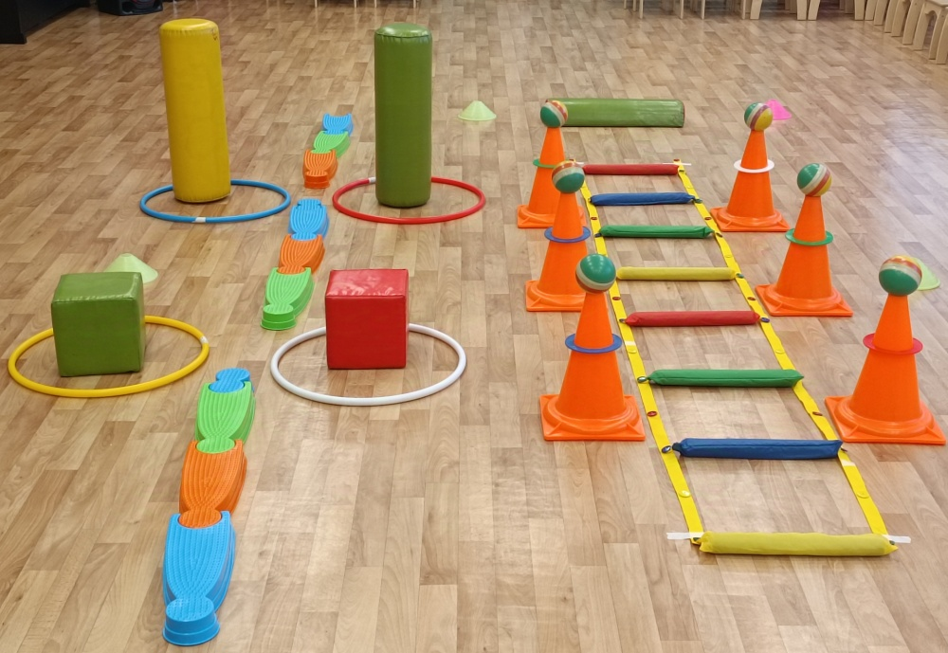
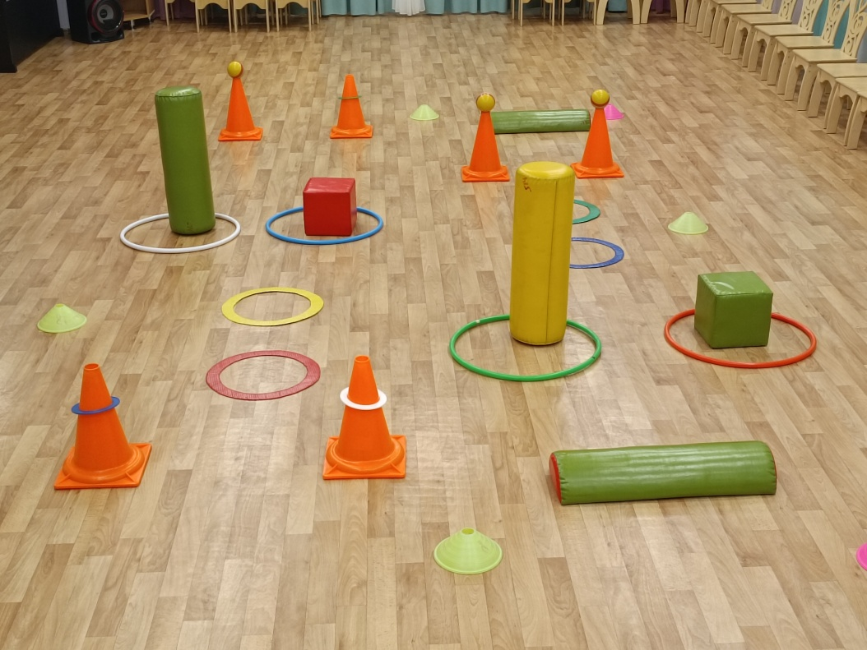
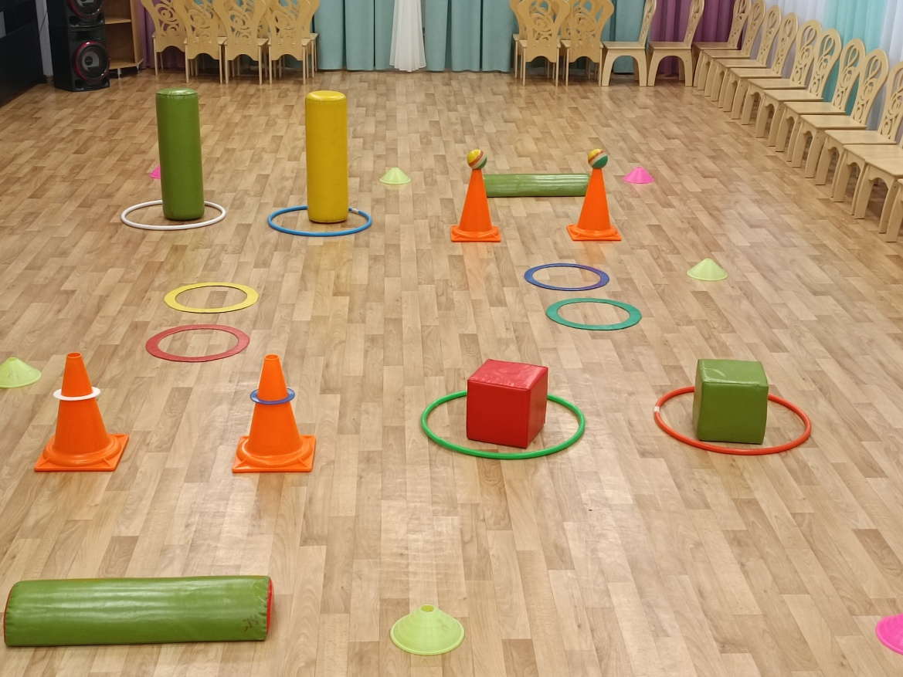
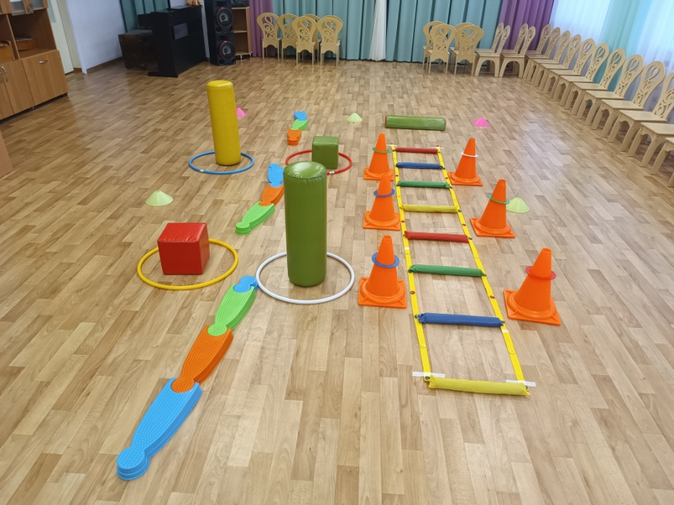

Slide 9
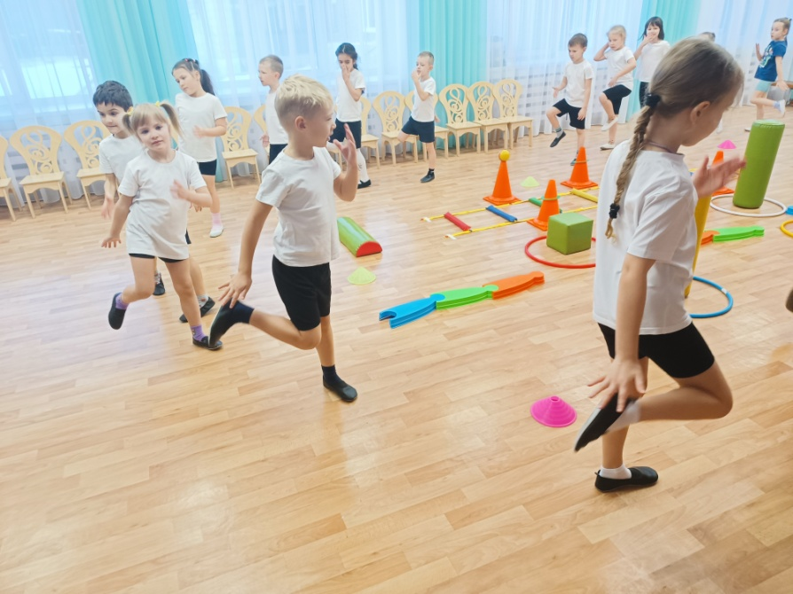
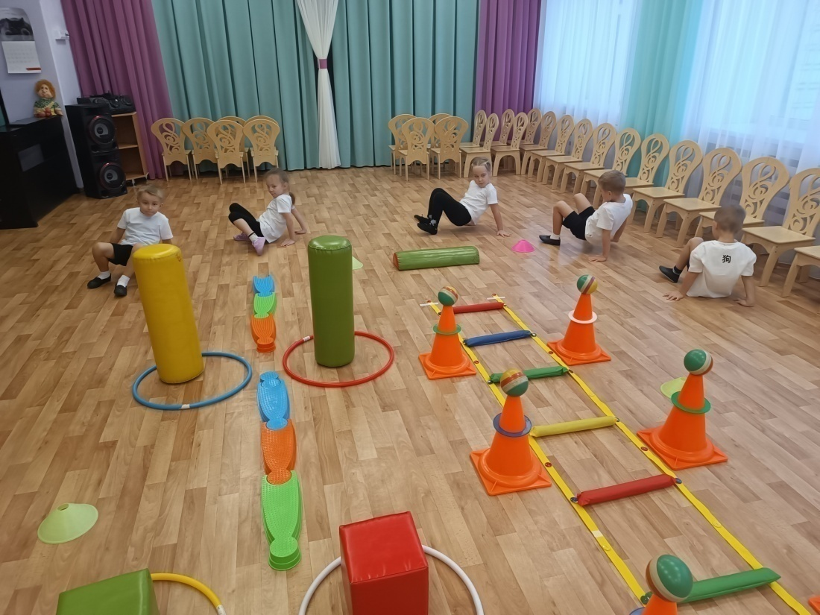
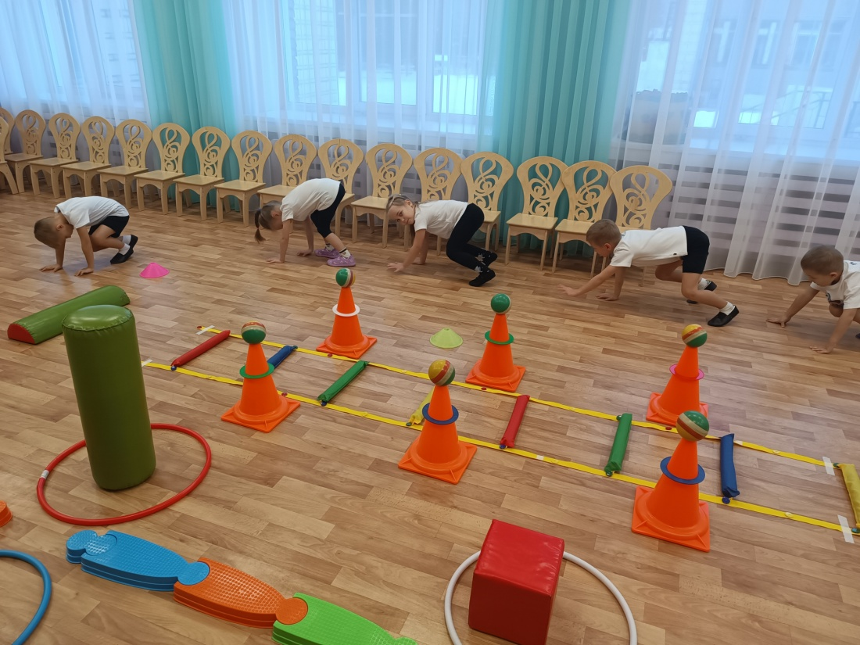
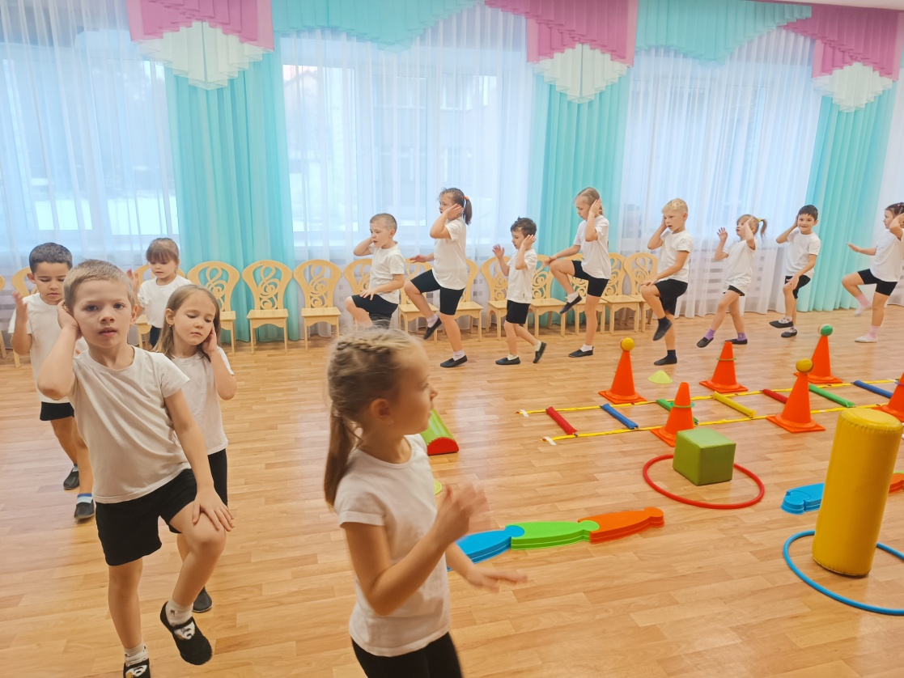
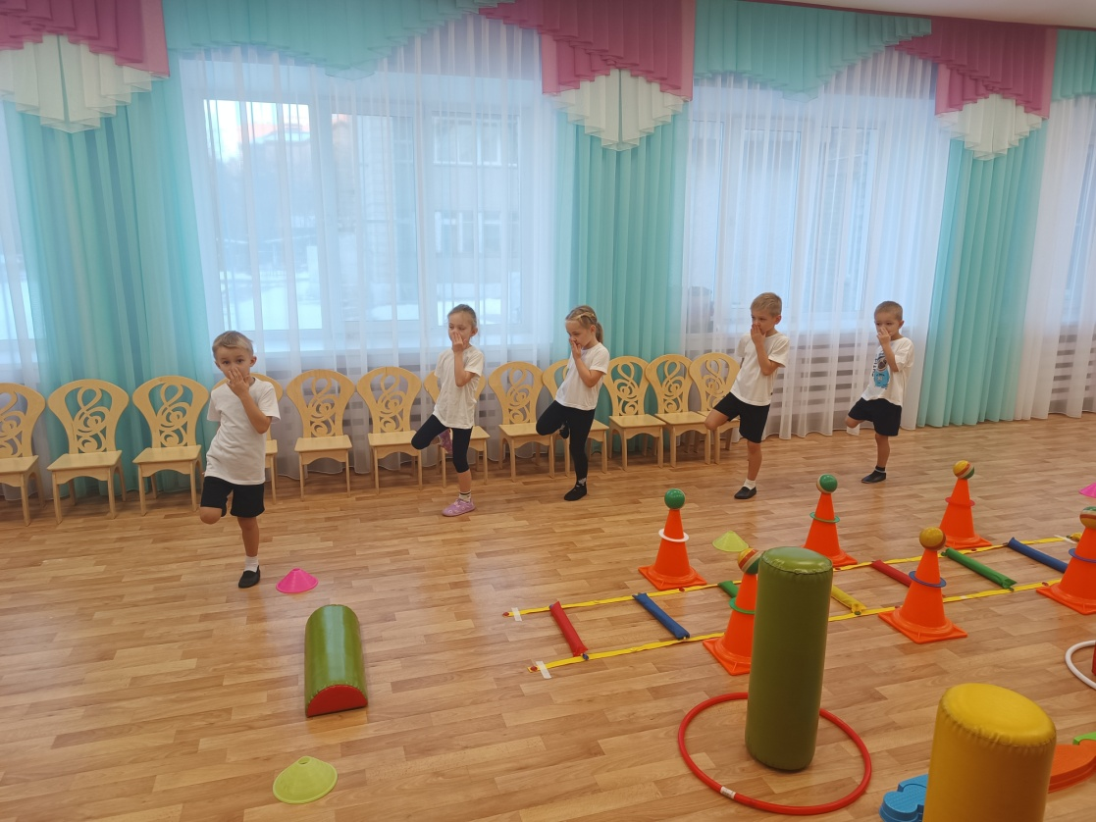

Slide 10
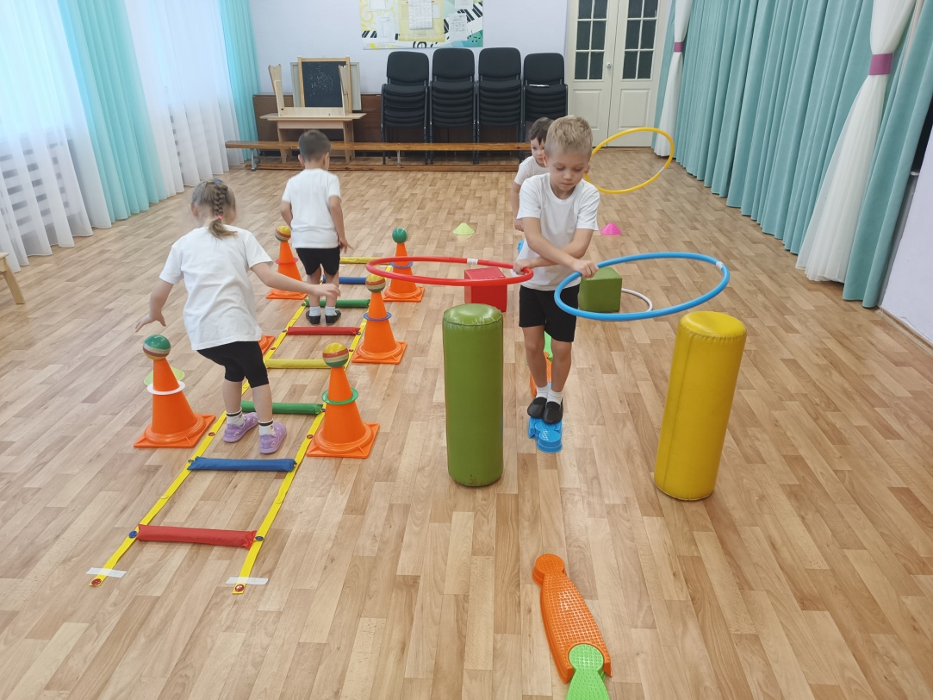
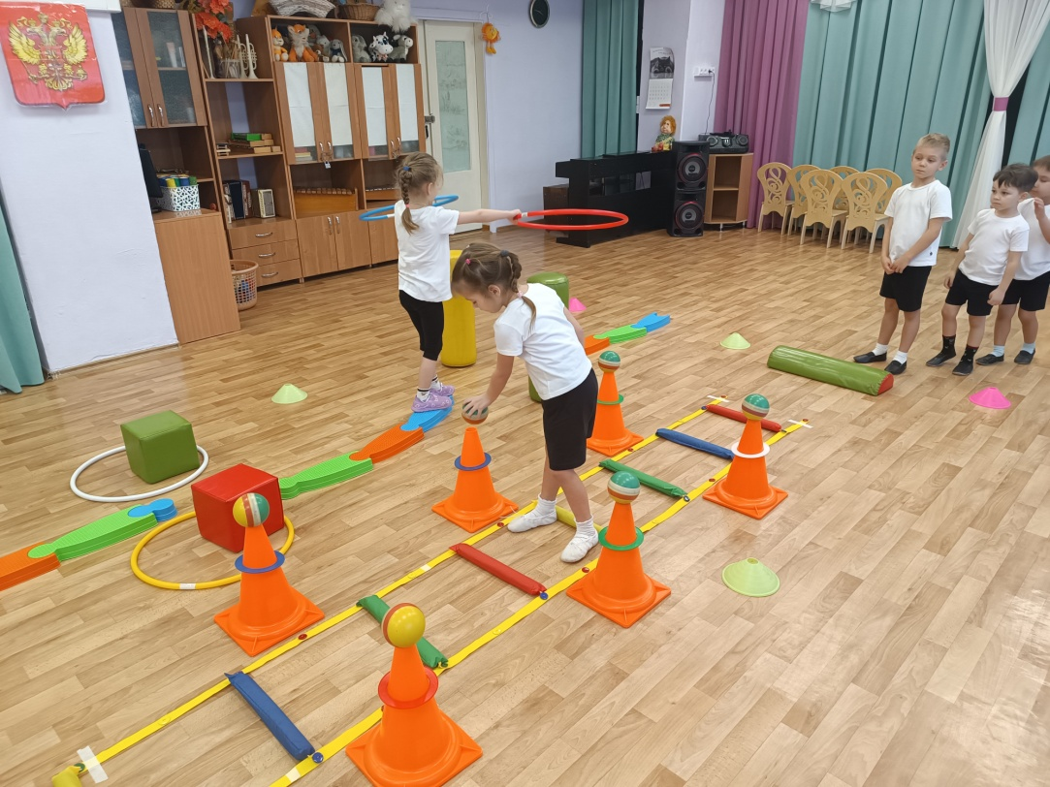
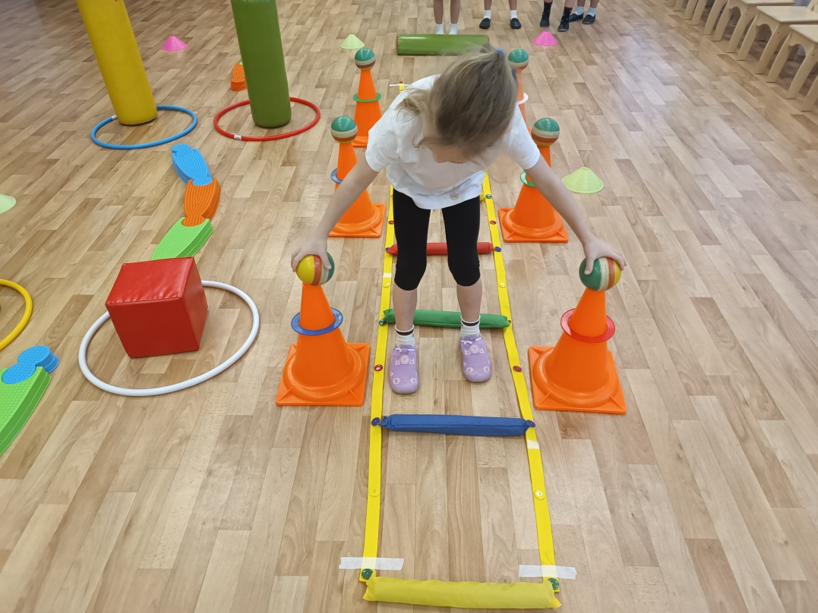
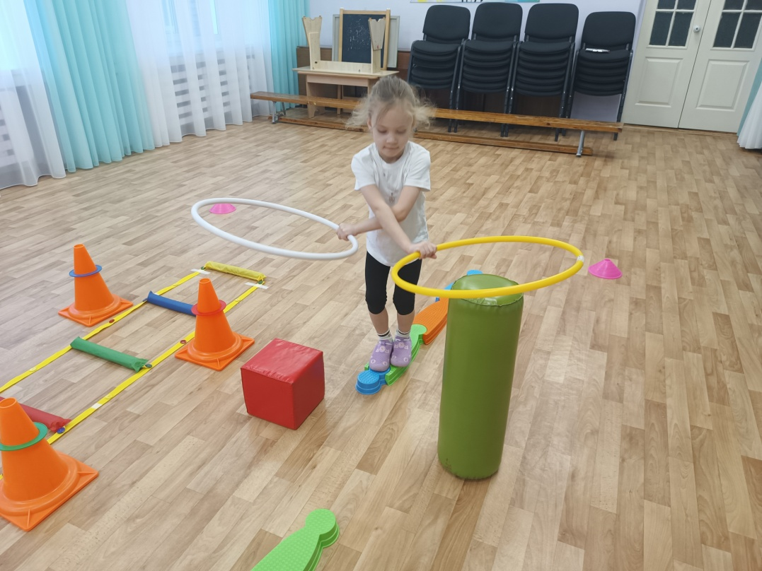

Slide 11
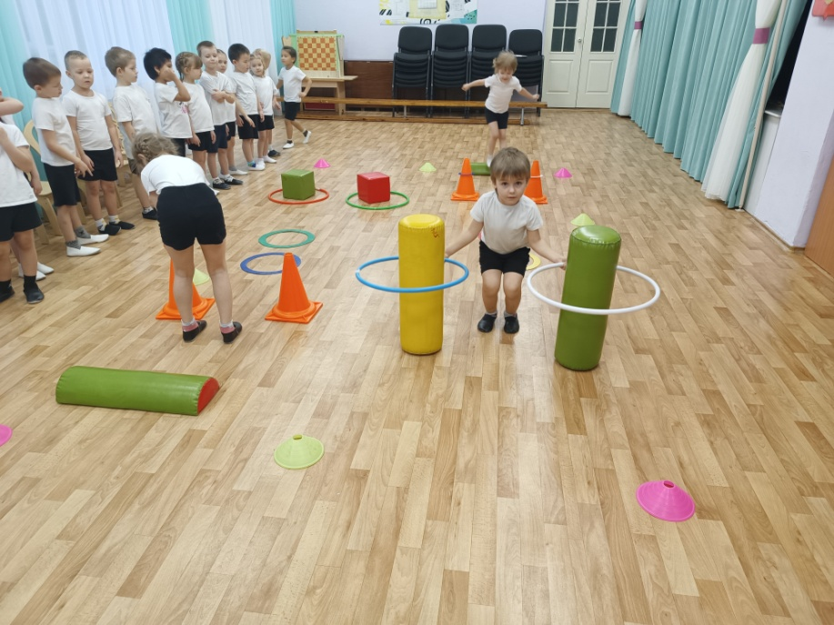
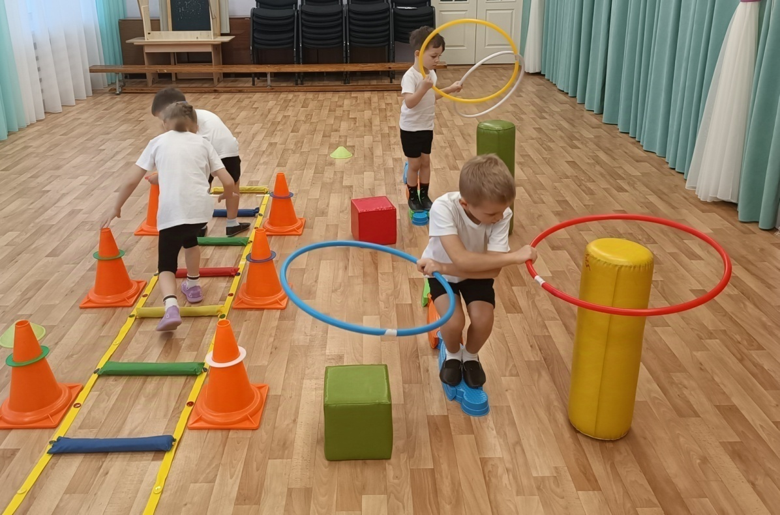
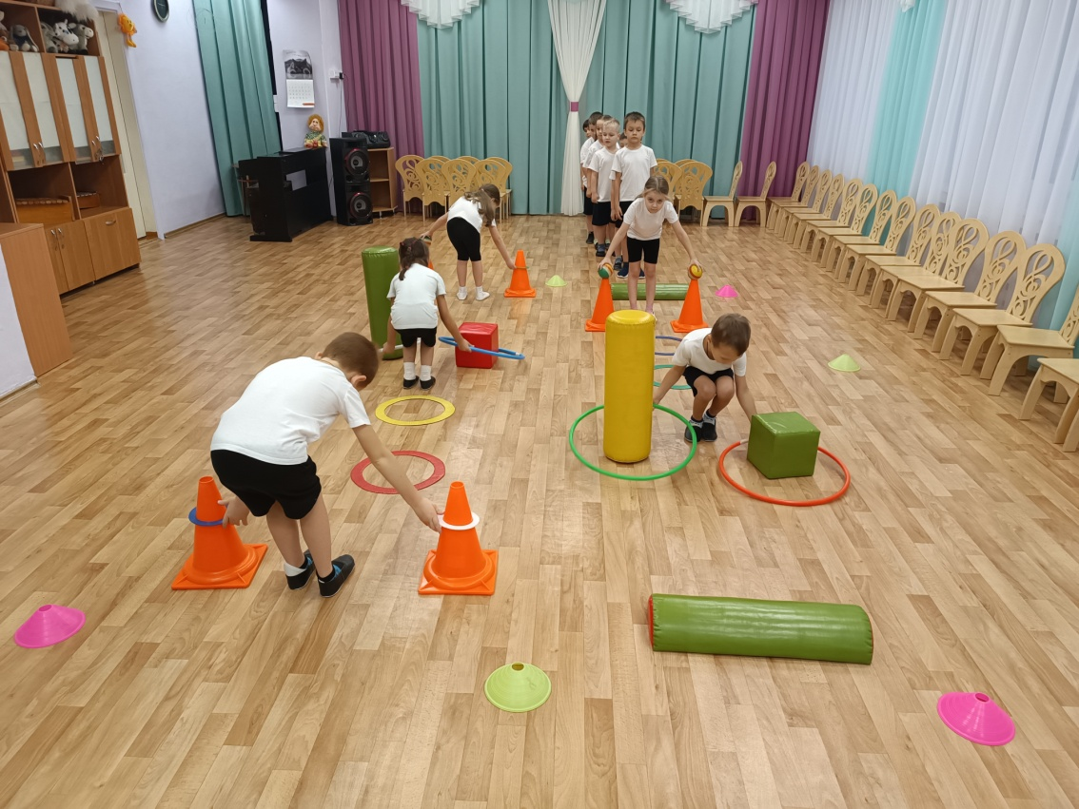
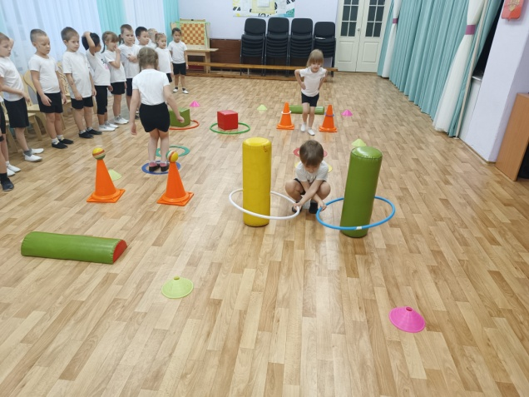

Slide 12
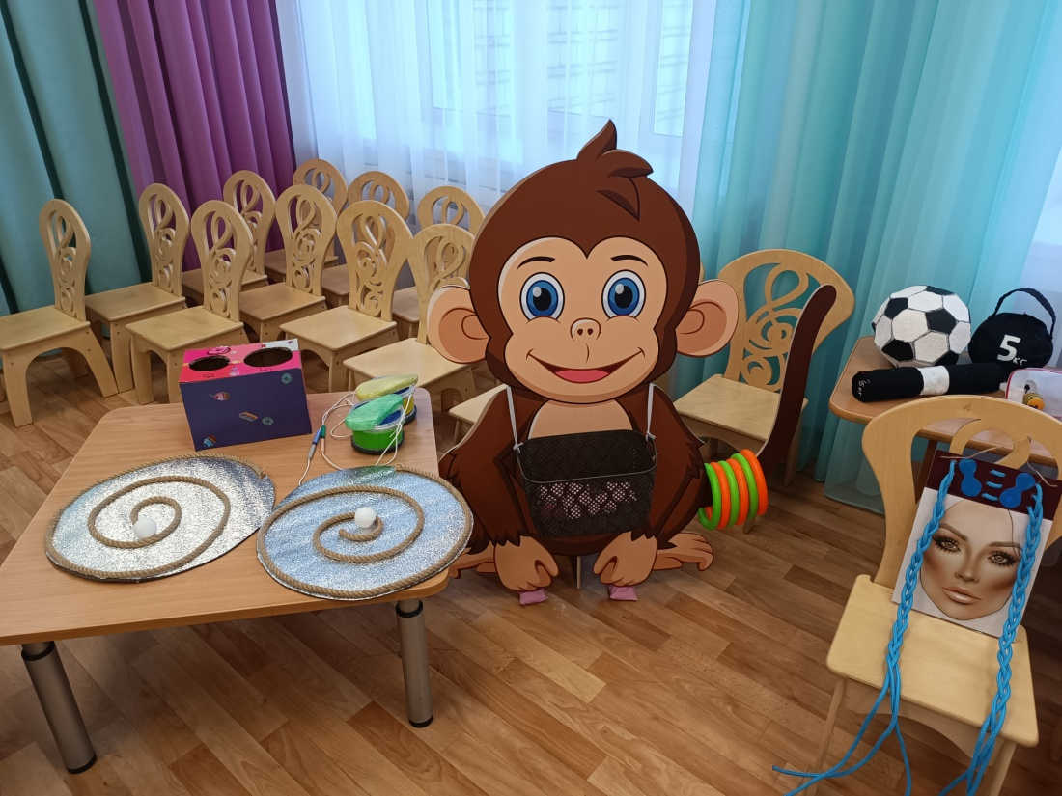
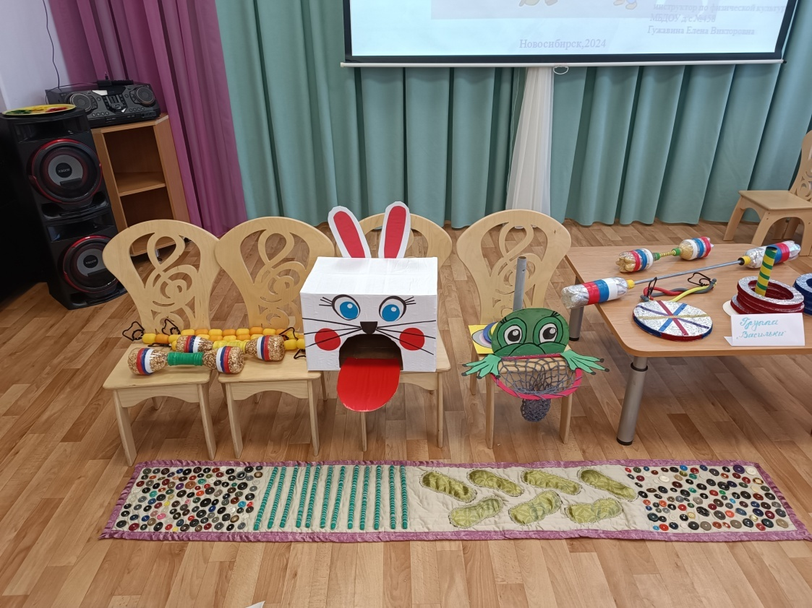
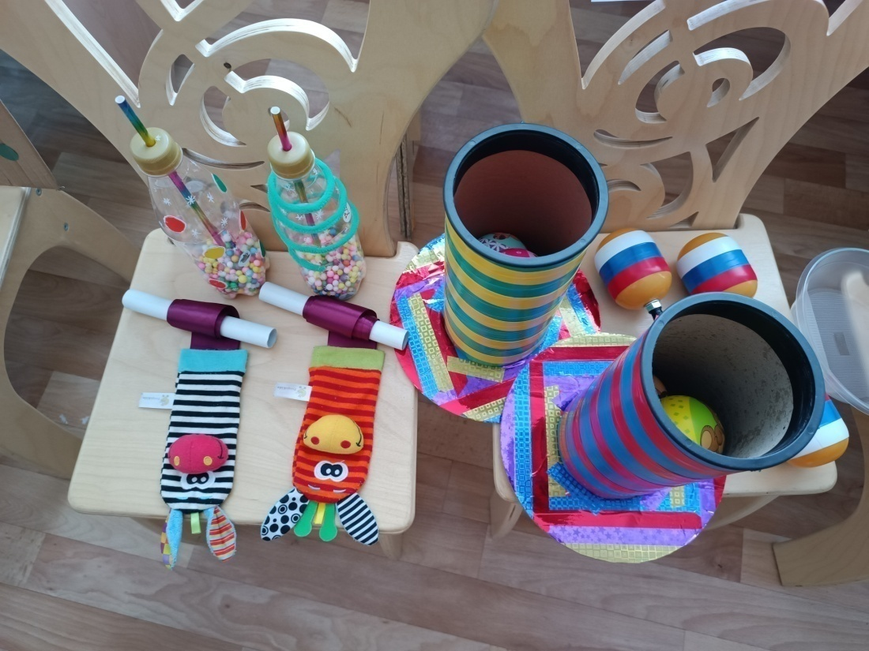
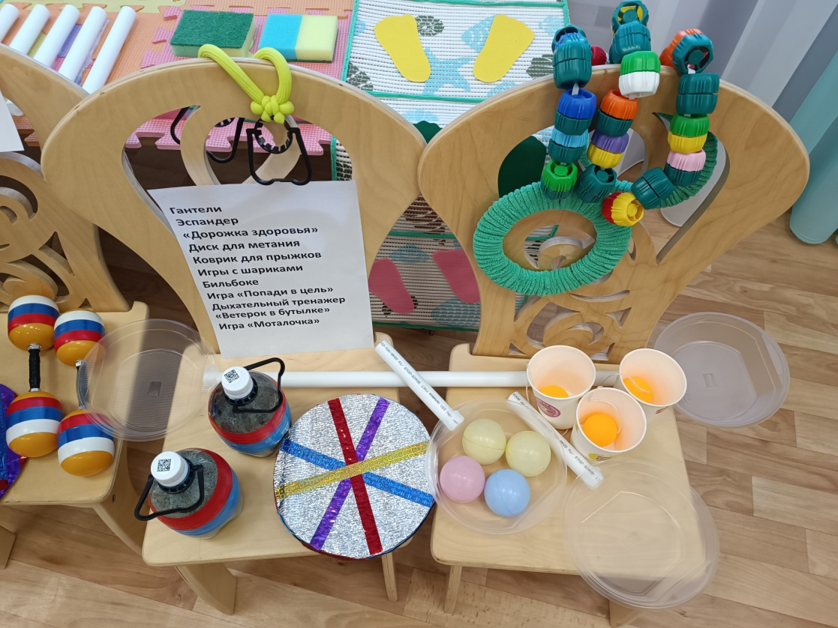

Slide 13
СПАСИБО ЗА ВНИМАНИЕ

